Slide 1
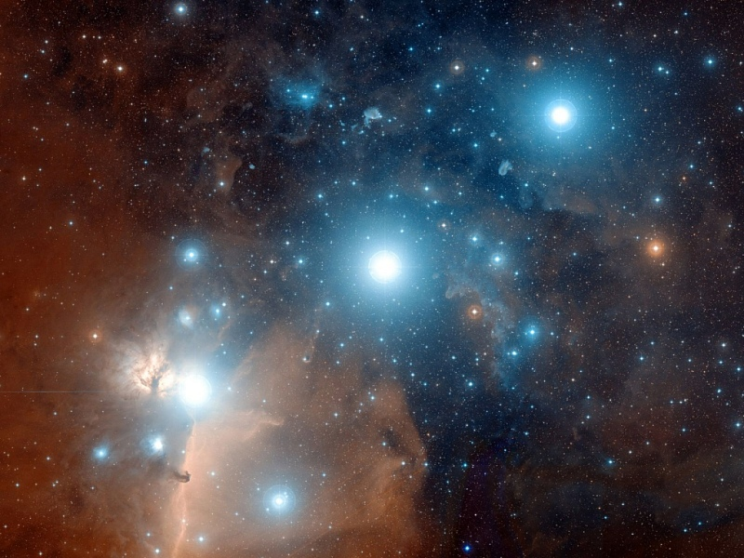
Звездный час

Slide 2
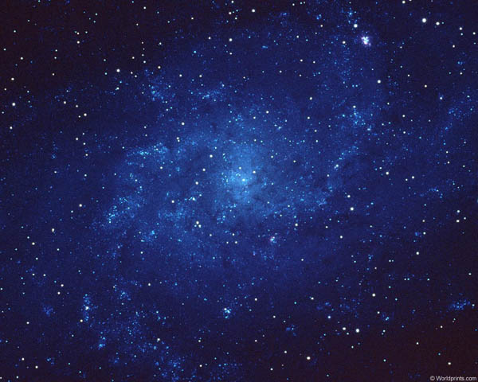
Какой древнерусский город летописец называет «Матерью городов русских»?
1. Киев
2. Новгород
3. Псков
4. Москва
5. Суздаль
6. Владимир

Slide 3
Какой древнерусский город летописец называет «Матерью городов русских»?
1. Киев

Slide 4
Раба в древней Руси называли
1. Закуп
2. Рядович
3. Холоп
4. Тиун
5. Огнищанин
6. Смерд

Slide 5
Раба в древней Руси называли
3. Холоп

Slide 6
О каком русском князе летописец говорит, что он «ходил легко, как барс, в походы не брас с собою ни шатра, ни котлов, а спал под открытым небом, положив под голову седло»?
1. Кий.
2. Владимир
3. Святослав
4. Олег
5. Рюрик

Slide 7
О каком русском князе летописец говорит, что он «ходил легко, как барс, в походы не брас с собою ни шатра, ни котлов, а спал под открытым небом, положив под голову седло»?
3. Святослав

Slide 8
Когда в древней Руси начинали отсчет суток?
1. На заре
2. В полночь
3.Вечером
4.В полдень

Slide 9
Когда в древней Руси начинали отсчет суток?
1. На заре

Slide 10
Какая книга считается древнейшей рукописной книгой на Руси?
1. «Повесть временных лет»,
2. «Остромирово евангелие»,
3. «Слово о полку Игореве»
4. «Апостол»

Slide 11
Какая книга считается древнейшей рукописной книгой на Руси?
2. «Остромирово евангелие»

Slide 12
О каком русском князе в «Слове о полку Игореве» говорилось, что он мог Волгу расплескать веслами, а Дон вычерпать шлемами?
1. Юрий Долгорукий
2. Ярослав Мудрый
3. Всеволод Большое Гнездо
Александр Невский
Дмитрий Донской
Даниил Галицкий

Slide 13
О каком русском князе в «Слове о полку Игореве» говорилось, что он мог Волгу расплескать веслами, а Дон вычерпать шлемами?
3. Всеволод Большое Гнездо

Slide 14
В каком году был заложен каменный московский Кремль?
1. 1380
2. 1480
3. 1367
4. 1410
5. 1240
6. 1481

Slide 15
В каком году был заложен каменный московский Кремль?
3. 1367

Slide 16
О каком сражении летописец писал «И была тут страшная и большая сеча, был слышен треск ломающихся копий и звук от ударов мечей, так, что и замерзшее озеро точно тронулось, и не видно было льда, потому, что он был полит кровью»
Куликовская битва
Невская битва
Ледовое побоище
4. Полтавское сражение
5. Битва на р. Калке

Slide 17
О каком сражении летописец писал «И была тут страшная и большая сеча, был слышен треск ломающихся копий и звук от ударов мечей, так, что и замерзшее озеро точно тронулось, и не видно было льда, потому, что он был полит кровью»
3. Ледовое побоище

Slide 18
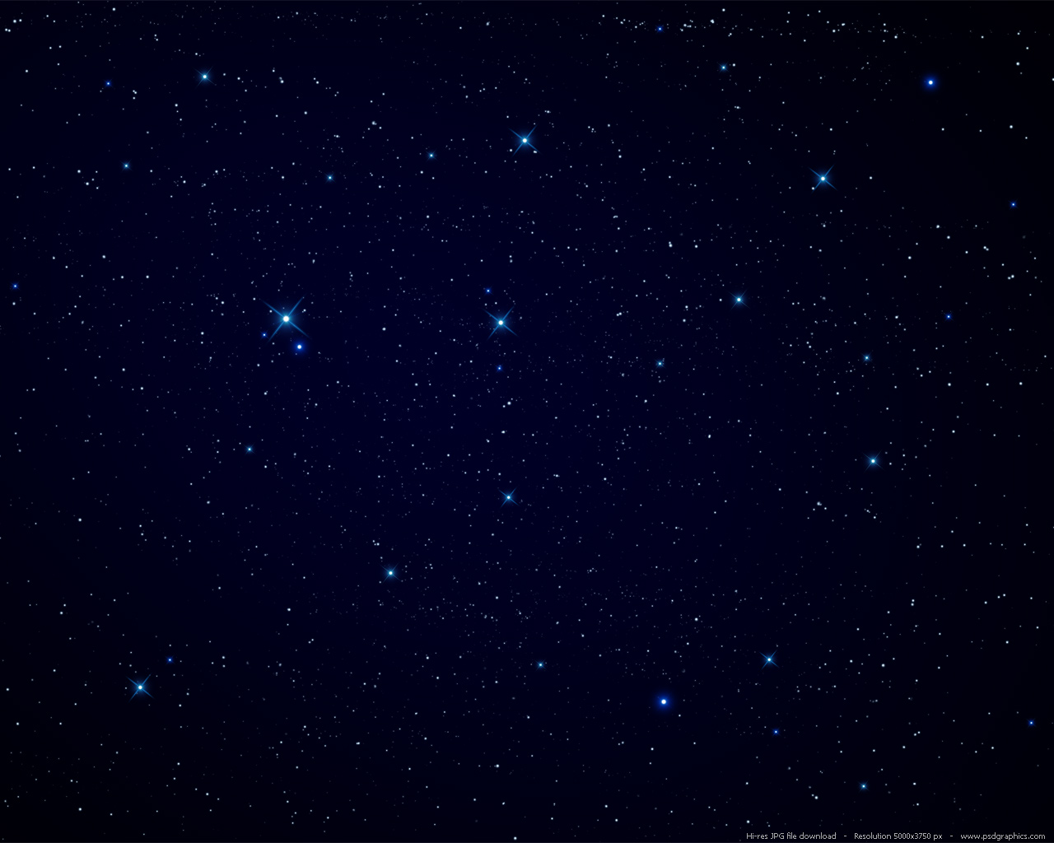
1. 1242 г.
2. 1382 г.
3. 1237 г.
4. 1649 г.
5. 1147 г.
6. 1480 г.
7. 1497 г.
8. 1667-
1671 гг.
9. 1380 г.

Slide 19
Определить последовательность событий.
Нашествие монголо-татар
Невская битва
Куликовская битва
Ледовое побоище
Правление князей
1. Олег
2. Игорь
3. Ольга
4. Владимир
5. Святослав
Народные восстания
Под руководством И.С.Болотникова
Медный бунт
Под предводительством Е. Пугачева
Под предводительством С. Разина

Slide 20
Определить последовательность событий.
Нашествие монголо-татар
Невская битва
Ледовое побоище
Куликовская битва
Правление князей
1. Олег
2. Игорь
3. Ольга
4. Святослав
5. Владимир
Народные восстания
Под руководством И.С.Болотникова
Медный бунт
Под предводительством С. Разина
Под предводительством Е. Пугачева

Slide 21
Москва не разом строилась.
Мамаево побоище.
Вот тебе, бабушка, и Юрьев день.
Кричит во всю Ивановскую.
Пропал, как швед под Полтавой.

Slide 22
Поздравляем победителя!!!

